Slide 1

BM0102-ALGORİTMA ve PROGRAMLAMA II
MÜHENDİSLİK FAKÜLTESİ
BİLGİSAYAR MÜHENDİSLİĞİ BÖLÜMÜ
Hafta 3
NYP Kavramları
Doç. Dr. Funda KUTLU ONAY

Slide 2
Nesneye Yönelik Programlama (NYP) Kavramları
İki yaygın programlama yöntemi vardır:
Yöntemsel (Procedural) Programlama
Nesneye Yönelik (Object Oriented) Programlama
Şu ana kadar gerçekleştirmiş olduğumuz programlama, yöntemsel programlama tekniğiydi.
Yöntemsel programlama:
Yöntemsel programlamada veriler değişkenler topluluğu olarak saklanır ve veriler üzerinde işlemler gerçekleştiren bir dizi fonksiyonlar vardır.
Veriler ve fonksiyonlar birbirinden ayrı oluşumlardır. Genellikle değişkenler, yapılması istenen işlemleri gerçekleştiren fonksiyonlara aktarılır.
Anlaşılacağı gibi, yöntemsel programlamanın odak noktası, programın verileri üzerinde çalışan fonksiyonlar veya prosedürler yaratmaktır.
Yöntemsel programlama iyi çalışır. Ancak, programlar büyüdükçe ve daha karmaşık hale geldikçe, bir programın verilerinin ve veriler üzerinde çalışan kodun ayrılması sorunlara yol açabilir.
Makine Dili (0-1)
Assembly Dili
Yapısal / Yöntemsel Programlama
Nesneye Yönelik Programlama

Slide 3
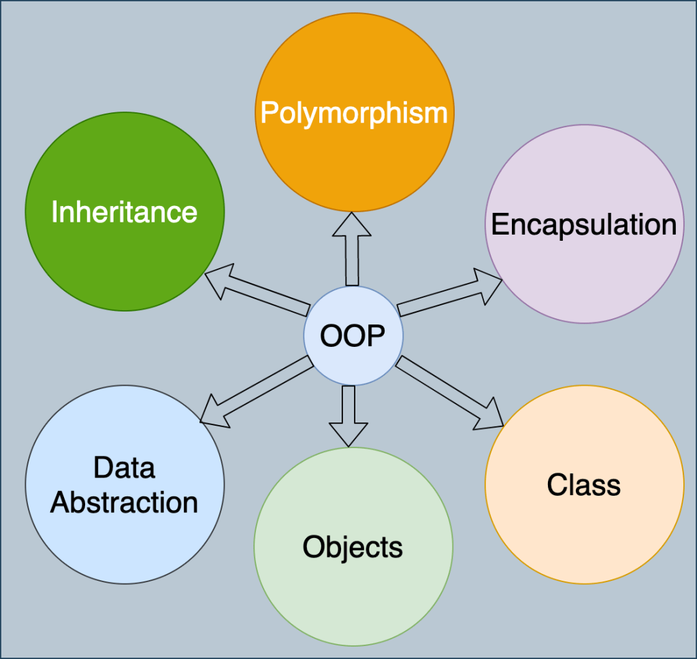

Nesneye Yönelik Programlama (NYP) Kavramları
Nesneye Yönelik Programlama:
Nesneye yönelik programlama yaklaşımı, gerçek dünyayı iyi modelleyen ve yöntemsel programlamanın eksikliklerinin üstesinden gelen bir yaklaşımdır.
Bir sorunu nesneler açısından ele alır ve böylece hem prosedürler hem de veriler üzerinde vurgu yapar.
Nesne (object), hem verileri hem de prosedürleri tek bir birimde birleştiren bir varlıktır.
Bir nesnenin veri öğeleri, diğer adıyla öznitelikleri (attributes), üye değişkenlerde (member variables) depolanır.
Bir nesnenin gerçekleştirdiği prosedürlere üye fonksiyonları (member functions) denir.
Bir nesnenin verilerinin ve prosedürlerinin birlikte bu şekilde sarmalanmasına kapsülleme (encapsulation) denir.
Yalnızca nesneler ilişkili verileri ve prosedürleri kapsüllemekle kalmaz, aynı zamanda veri gizlemeye de izin verir.
Veri gizleme, bir nesnenin verilerini nesnenin dışındaki koddan gizleme yeteneğini ifade eder. Yalnızca nesnenin üye işlevleri, nesnenin verilerine doğrudan erişebilir ve bunlarda değişiklik yapabilir.
Nesne yönelimli programlamanın avantajları:
Yazılım karmaşıklığı kolayca yönetilebilir.
Nesne yönelimli sistemler kolaylıkla yükseltilebilir ve geliştirilebilir.
Bir projede nesneye dayalı olarak işi bölümlere ayırmak oldukça kolaydır.
Metotlar
Değişkenler
Sınıf

Slide 4
Sınıf ve Nesne Kavramları
Verileri ve işlevi tek bir birimde birleştirmenizi sağlayan yapıya sınıf denir.
Bir sınıf tanımlandıktan sonra, bu türden değişkenleri bildirilebilir.
Sınıf değişkenine nesne veya örnek denir. Başka bir deyişle, sınıf bir veri türü ve nesne ise değişken gibi düşünülebilir.
Sınıflar genellikle aşağıdaki formatta anahtar kelime sınıfı kullanılarak bildirilir:
class_name, sınıf için geçerli bir tanımlayıcıdır. Bildirimin gövdesi, veri veya fonksiyon bildirimleri olabilen üyeler içerebilir.
Bir sınıfın üyeleri üç kategoriye ayrılır: private (özel), public (genel) ve protected (korumalı). Üye erişimi belirleyicileri olarak da adlandırılır ve üyelerin sahip oldukları erişim haklarını değiştirirler.
Bir sınıfın private üyelerine yalnızca aynı sınıfın diğer üyeleri içinden erişilebilir, sınıfın dışından erişilemez.
protected üyelere aynı sınıfın üyelerinden ve ayrıca türetilmiş sınıflarının üyelerinden erişilebilir. (Türetilmiş sınıflardan ilerde bahsedilecek!)
public üyelere ise nesnenin göründüğü her yerden erişilebilir.
class class_name
{
private:
members1;
protected:
members2;
public:
members3;
};
 | public
 | protected
 | private

Slide 5
Sınıf ve Nesne Kavramları
Varsayılan olarak, class anahtar sözcüğüyle bildirilen bir sınıfın tüm üyeleri, sınıfın tüm üyeleri için private erişime sahiptir. Bu nedenle, başka bir sınıf belirticisinden önce bildirilen herhangi bir üye otomatik olarak private erişime sahip olur.
Nesne Bildirimi : Bir sınıf tanımlandıktan sonra, bu türden nesneleri bildirilebilir. Bir nesneyi bildirmek için sözdizimi (syntax), diğer herhangi bir değişkeni bildirmek için kullanılan sözdizimi ile aynıdır. Aşağıdaki ifadeler, daire türünde iki nesneyi bildirir:
daire c1,c2;
Sınıf Üyelerine Erişim: Bir sınıfın bir nesnesi bildirildiğinde, sınıfın public üyelerine erişebilir.
c1.yaricapBelirle(2.5);
class daire
{
private:
double yaricap;
public:
void yaricapBelirle(double r)
{
yaricap = r;
}
double alanHesapla()
{
return 3.14 * yaricap * yaricap;
}
};

Slide 6
Sınıf ve Nesne Kavramları
Üye Fonksiyonlarını Tanımlama:
Fonksiyonları bir önceki örnekte olduğu gibi sınıf içinde tanımlamak mümkündür.
Bu şekilde bir sınıf içinde tanımlanan üye fonksiyonları, varsayılan olarak satır içi fonksiyonlar (inline functions) olarak oluşturulur.
Ayrıca, bir sınıf içinde bir fonksiyon bildirip başka bir yerde tanımlamak da mümkündür.
Sınıf dışında tanımlanan fonksiyonlar satır içi değildir.
Sınıfın dışında bir fonksiyonu tanımladığımızda, onlara sınıfın dışından (doğrudan) erişemeyiz. Bunlara erişebilmek için, kapsam çözümleme operatörünü (::) kullanmak gerekir.
Bu örnekte, yaricapBelirle fonksiyonunu sınıfın dışında aşağıdaki gibi tanımlayabiliriz:
void daire::yaricapBelirle(double r)
{
yaricap = r;
}

Slide 7
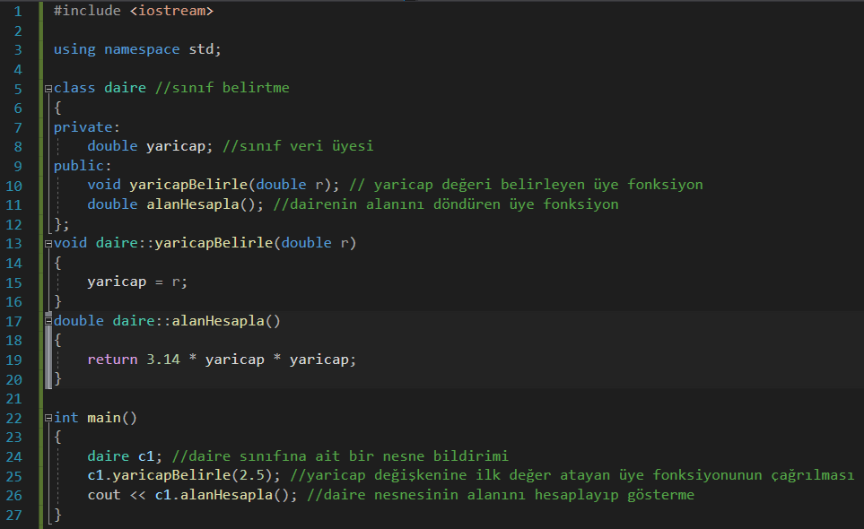
Sınıf ve Nesne Kavramları
Aşağıdaki program, sınıfların genel özelliklerini göstermektedir. Üye fonksiyonları yaricapBelirle() ve alanHesapla() sınıf dışında tanımlanmıştır.

Slide 8
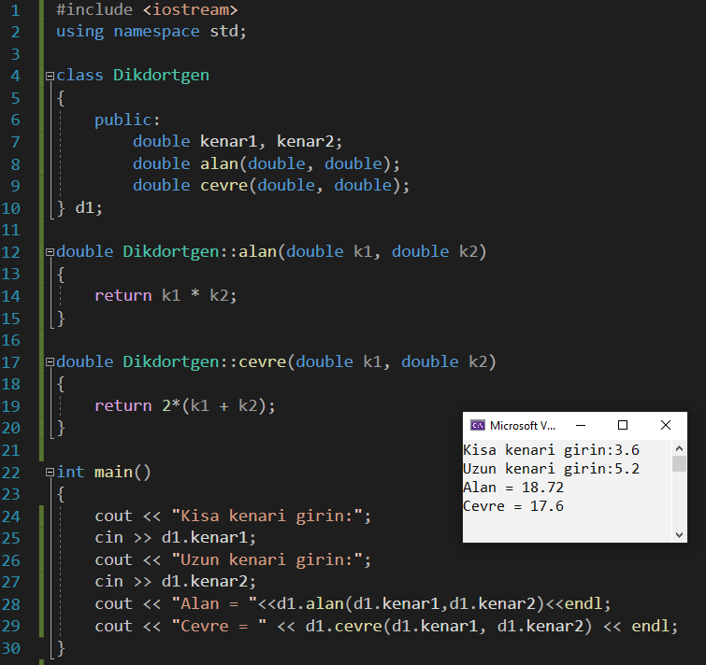
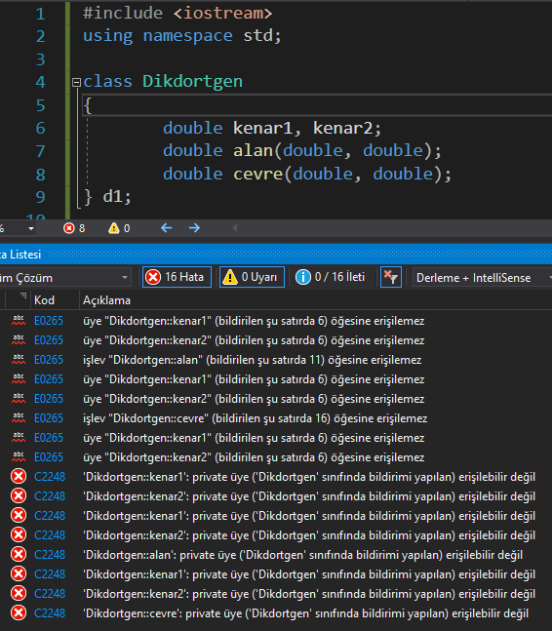
Örnek 1: Kenar bilgileri girilen bir dikdörtgenin çevre ve alanını hesaplayan program:
Sınıf tanımlamasındaki public sözcüğü yazılmadığında varsayılan olarak private olduğundan, derleyici üye değişkene veya üye fonksiyona erişim hatası verir!
Mutlaka erişim izin durumunu belirtmeliyiz!

Slide 9
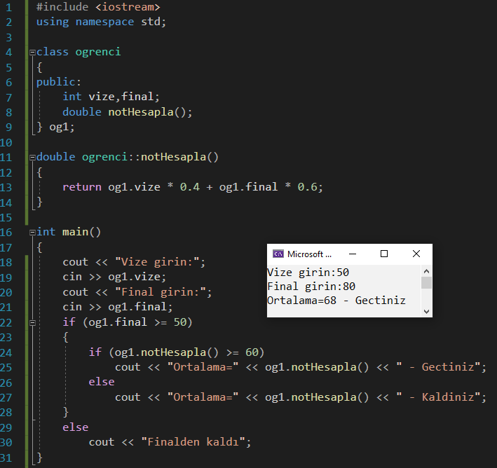
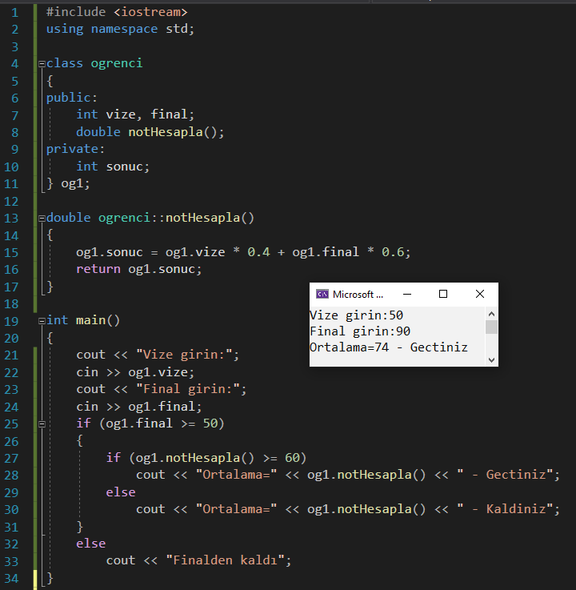
Örnek 2: Vize ve final notu girilen öğrencinin geçme-kalma durumunu gösteren program.
Aynı örnek için, bu defa public bir fonksiyon içerisinde private bir üye değişken kullanılarak geri değer döndürüldü.

Slide 10
Yapıcı ve Yıkıcı Fonksiyonlar (Constructor and Destructor)
Yapıcı Fonksiyonlar:
Sınıfıyla aynı adı taşıyan ve bu sınıf türünün nesnelerini bir başlangıç ​​değeriyle başlatmak için kullanılan bir üye fonksiyondur.
Yapıcı, nesne oluşturulduğunda otomatik olarak çağrılır.
Yapıcı Türleri:
Varsayılan Yapıcı : Parametre kabul etmeyen bir yapıcı, varsayılan yapıcı olarak bilinir. Hiçbir yapıcı tanımlanmamışsa, derleyici varsayılan bir yapıcı sağlar.
Parametreli yapıcı: Bağımsız değişkenleri/parametreleri alan bir yapıcıdır.
Kopya Yapıcı: Bir nesneyi parametre olarak kendisine iletilen başka bir nesnenin değerlerini kullanarak başlatan bir yapıcıya kopya yapıcı denir. Aktarılan nesnenin kopyasını oluşturur.
Farklı özelliklere sahip olmaları koşuluyla, aynı sınıfın birden çok yapıcısı olabilir.
daire::daire()
{
yaricap = 0;
}
daire::daire(double r)
{
yaricap = r;
}
daire::daire(daire &t)
{
yaricap = t.yaricap;
}

Slide 11
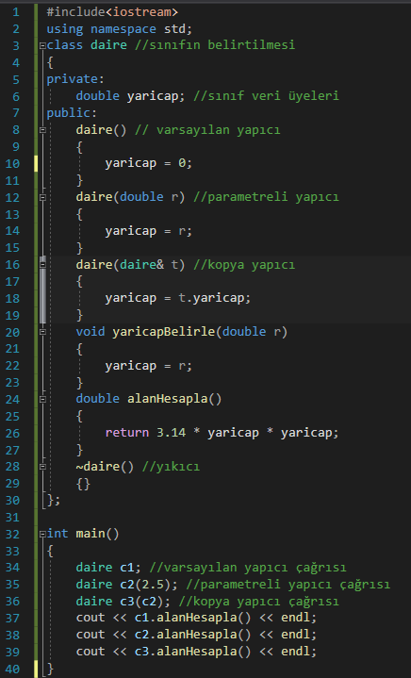
Yapıcı ve Yıkıcı Fonksiyonlar (Constructor and Destructor)
Yıkıcı Fonksiyonlar:
Bir yıkıcı, bir yapıcı tarafından yaratılan nesneleri yok etmek için kullanılan, sınıfıyla aynı ada sahip olmak ile birlikte önüne ~ (tilde) işareti eklenerek kullanılan bir üye fonksiyondur. Bir nesnenin kapsamı bittiğinde çağrılır.
~daire() {}
ÖRNEK:
Yandaki örnek programda, yapıcılar, yıkıcı ve diğer üye fonksiyonlar sınıf tanımları içinde tanımlanmıştır. Sınıfta birden çok yapıcı kullanıldığı için, bu örnek aynı zamanda yapıcı aşırı yükleme kavramını da göstermektedir.
(Aşırı yükleme (overloading) kavramından ilerde detaylı olarak bahsedilecektir.)
Yapıcılarda üye ilk değer atamasının başka bir yolu:
daire sınıfı için yapıcı, her zamanki gibi şu şekilde tanımlanabilir:
Üye ilk değer ataması kullanılarak şu şekilde de tanımlanabilir:
daire::daire(double r)
{
yaricap = r;
}
daire :: daire(double r) : yaricap(r)
{}

Slide 12
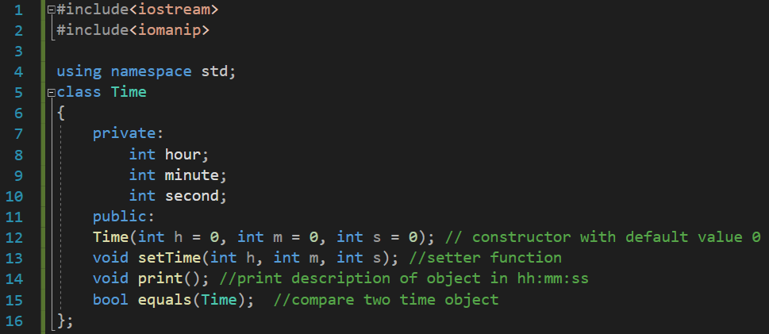
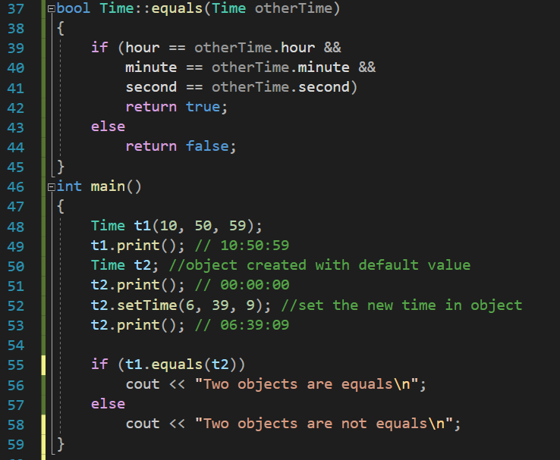
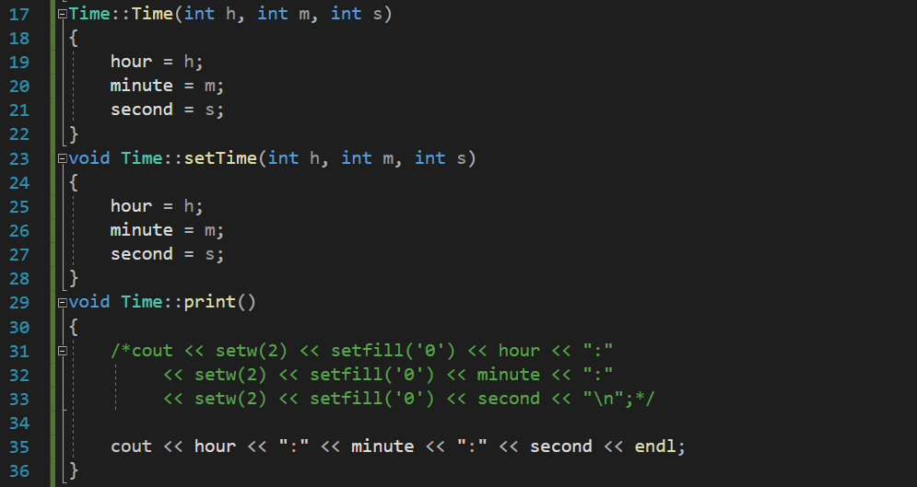
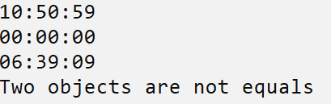
Zaman Sınıfı - Örnek Durum İncelemesi
Bu örnek ile şu ana dek anlatılan işlemleri gözden geçirmiş olacağız.

Slide 13
Time Sınıfı - Örnek Durum İncelemesi
Varsayılan Argümanlı Yapıcılar:
Daire sınıfında, açık şekilde varsayılan yapıcı ve parametreli yapıcı oluşturduk. Derleyici, durum eşlemesine göre yapıcıyı aşırı yükler.
Time sınıfı örneğinde ise her iki yapıcı tek bir ifadede birleştirilmiştir.
Değişmez (Constant) Fonksiyon:
Bazı durumlarda üye fonksiyonunun, üye fonksiyonu çağıran nesnenin herhangi bir özel üye değişkenini değiştirmemesi gerekir.
Bunu, fonksiyon bildiriminin (prototip) sonunda ve fonksiyon tanımlamasında const ekleyerek yapabiliriz.
Time sınıfımızda üye fonksiyonları const yapalım:
Sınıf tanımlamasındaki fonksiyon bildirimi: Fonksiyon tanımlaması:
//varsayılan değere sahip yapıcı
Time(int h = 0, int m = 0, int s = 0);
class Time
{
...
...
//hh:mm:ss cinsinden nesnenin açıklamasını yazdır
void print() const;
...
...
};
void Time::print() const
{
cout << setw(2) << setfill('0') << hour << ":"
<< setw(2) << setfill('0') << minute << ":"
<< setw(2) << setfill('0') << second << "\n";
}

Slide 14
Time Sınıfı - Örnek Durum İncelemesi
Değişmez Parametreler:
Bir fonksiyondaki bir parametreyi, parametre türünden önce kullanılacak const sözcüğü ile değişmez yapabiliriz.
const sözcüğü, derleyiciye bu parametrenin o fonksiyon içindeki değerini değiştirmesine izin vermediğini söyler.
Bu yapı, programcıyı yanlışlıkla yapılan hatalardan korur.
Sınıf tanımlamasındaki fonksiyon bildirimi: Fonksiyon tanımlaması:
class Time
{
.....
//varsayılan 0 değeri ile yapıcı fonksiyon
Time(const int h = 0, const int m = 0, const int s = 0);
//baslangıç değeri atayan fonksiyon
void setTime(const int h, const int m, const int s);
.....
};
Time::Time(const int h, const int m, const int s)
{
hour = h;
minute = m;
second = s;
}
void Time::setTime(const int h, const int m, const int s)
{
hour = h;
minute = m;
second = s;
}

Slide 15
Time Sınıfı - Örnek Durum İncelemesi
Nesneleri Fonksiyonlara Geçirme:
Nesneler değer, referans veya işaretçi yoluyla fonksiyonlara geçirilebilir.
Time sınıfımızda nesneyi değer yoluyla fonksiyona geçirdik.
Bu, equals() fonksiyonunun otherTime adıyla t2 nesnesinin bir kopyasını aldığı anlamına gelir. Bir fonksiyonun, bir nesnenin üye değişkenlerindeki verileri depolaması veya değiştirmesi gerekiyorsa, nesne referans yoluyla fonksiyona geçirilmelidir.
Değişmez Referans Parametreleri:
const referansı ile nesne geçirme, değere göre geçirmeye alternatif olarak nesneleri geçirmenin tercih edilen yoludur.
const referansı ile nesne geçtiğimizde, değişkeni referans olarak alırız, ancak orijinal nesnede herhangi bir değişiklik yapılamaz.
bool Time::equals(Time otherTime)
{
if (hour == otherTime.hour &&
minute == otherTime.minute &&
second == otherTime.second)
return true;
else
return false;
}
//const parametresiyle referansa göre nesne geçirme
bool equals(const Time&);

Slide 16
KAYNAKLAR
[1] M. Zavrak, E. Aksoy, H. N. Karaca, C ve C++, Sistem Yayıncılık.
[2] Prof. Dr. Mustafa Dikici, C++ Programlama Dili, Seçkin Yayıncılık.
[3] M. Mastar, S. Eriş, C++, Kodlab Yayın Dağıtım.

